Slide 1

组织成员急救培训
大连北岸志愿急救
时间就是生命，责任重于泰山
Every second counts. Responsibility above all.

Slide 2
培训目录（Training Agenda）
一、职责及其法律模块
1.志愿急救员的职责
2.中国大陆对志愿急救的相关法律
二、医疗技能模块
1.个人防护与安全
2.轻伤处置
3.何时需要ALS/如何呼叫ALS
4.中度创伤处置
5.气道管理与呼吸支持
6.氧气辅助与生命体征监测
7.心脏骤停
8.能量补充与低血糖处理
三、注释
1.标记为Z的技能是适用于展览类型的活动
2.标记为S的技能是适用于体育赛事类型的活动
3.标记为H的技能是较高风险操作
4.标记为L的技能是较低风险操作

Slide 3
志愿急救员的职责
志愿急救的相关法律法规
《中华人民共和国民法典》
第九百九十条
因自愿实施紧急救助行为造成受助人损害的，救助人不承担民事责任。
1.第一时间发现伤病员
2.提供基础生命支持
3.控制创伤出血
4.呼叫专业医疗资源
5.协助现场秩序
志愿急救员 = 第一响应人员（First Responder）

Slide 4
轻伤处置（Minor Injuries）技能类型：Z S
1.周围环境安全 L
当你开始救助之前你需要确保你不在以下地点包括但不限于：
1.有车辆经过且未经封控的道路
2.较为复杂的停车场
3.有电线坠落的区域
4.大风天气高楼下面
5.有明显烟雾或者明火的地方
6.易倒塌的任何架子
4.清洁与消毒 L
1.准备物品:碘伏喷雾/碘伏棉签、生理盐水、无菌棉签、敷料块、创口贴
2.首先安慰伤者
3.检查是否有异物在伤口上，如果结果是肯定的可以使用生理盐水+棉签进行清洁
轻伤处置流程：
1.周围环境安全
2.个人安全防护
3.评估伤情
(观察伤口+询问伤者）
4.清洁与消毒
5.覆盖与固定
6.记录与汇报
4.使用碘伏进行消毒（喷雾从上往下喷，碘伏棉签从内向外）
2.个人安全防护 L
1.丁晴手套
2.护目镜（涉及到血液和体液飞溅的情况）
5.覆盖与固定 L
1.根据伤口大小及位置选择即可
2.如果是小伤口也可以选择不进行覆盖（不推荐）
3.评估伤情 L
1.观察伤口是否出血，是否有异物，是否伴随骨折或肢体畸形
2.询问伤者是否有其他不适
6.记录与汇报 L
1.使用表单平台进行拍照伤口，登记信息

Slide 5
何时需要ALS/如何呼叫ALS 技能类型：Z S
(这里将救护车设定为ALS高级生命支持单位)
一.何时需要呼叫
1.气道问题（Airway）
表现：
无法说话
呼吸声异常（喘鸣、咕噜声）
呕吐堵塞气道
面部严重创伤
3.严重出血（Circulation）
表现：
大量出血
血液喷射
地面明显血迹
面色苍白、冒冷汗
3.生命体征异常
例如：
收缩压<90mmHg
血氧<90%
血糖< 3 mmol/L，并伴随意识改变无法吞咽 昏迷
心率>120次/分钟、<60次/分钟
2.呼吸问题（Breathing）
表现：
呼吸频率非常快或非常慢
长时间呼吸困难
胸部穿透伤
胸部一侧起伏异常
3.意识问题（Disability）
表现：
意识不清
无法回答问题
昏迷
抽搐
4.补充
不一定所有在这里面出现的问题都需要ALS介入，也不是不在这里面的就一定不需要介入，比如血糖和心率血氧还有呼吸频率，部分是现场使用物品纠正之后不需要ALS，观察时间大约是 5–10 分钟

Slide 6
何时需要ALS/如何呼叫ALS 技能类型：Z S
(这里将救护车设定为ALS高级生命支持单位)
二.如何呼叫ALS
1.有意识流程
(1)所在位置
(2)伤情描述
(3)报告数据（血压 血氧 脉搏 血糖)
(4)进行的措施
2.无意识流程
(1)所在位置
(2)伤情描述
(3)进行的措施
(4)报告数据
补充：如果进行的心肺复苏需要告知CPR的时间
(2)无意识
您好老师，位于大连博览中心C馆，一名男性，无呼吸无意识，进行CPR第二组，氧气使用，无AED可用，我们是志愿急救员，目前三人参与急救，血压，脉搏，血氧（这种情况通讯员可以要求三方通话让调度员把出车医生拉进通话然后告知数据）
3.让调度员知道我们的身份（优先级低）
(1)表明志愿者身份
(2)告知参与急救的人员数量
4.展览活动举例（以大连博览中心C馆为例）
(1)有意识
您好老师，位于大连博览中心C馆，一名男性，右小腿 铁丝刮伤，持续出血，止血效果差，当前血压90 / 60 （严重低血压），GCS评分13，血氧93%，我们是志愿急救员，目前三人参与急救

Slide 7
何时需要ALS/如何呼叫ALS 技能类型：Z S
(这里将救护车设定为ALS高级生命支持单位)
4.体育赛事举例（以15公里处举例）一般使用对讲机
(1)有意识
紧急呼叫，紧急呼叫，15公里处，男性跑者编号H1145，腿部刮伤止血效果差，需要救护车
(2)无意识
紧急呼叫，紧急呼叫，15公里处，男性跑者编号H1145，无呼吸无意识开始心肺复苏，AED介入了，需要救护车

Slide 8
中度创伤处置（Moderate Trauma）技能类型：Z S
4.持续出血控制 H
（涉及到大量持续出血均视为重伤需要呼叫救护车单位）
1.准备物品:曲线纱布、敷料块、止血带、绷带
2.四肢大量持续出血需要使用止血带在伤口上方进行捆扎（记录时间）
CAT止血带的使用目标是完全阻断流向肢体的血流并在捆扎时会导致剧烈疼痛，以用来控制致命的大出血
3.用敷料 直接压迫止血
4.使用绷带固定
1.周围环境安全 L
2.个人安全防护 L
1.丁晴手套（强制）
2.护目镜（涉及到血液和体液飞溅的情况）
中度创伤处置流程：
1.周围环境安全
2.个人安全防护
3.评估伤情
(观察伤口+询问伤者）
4.出血控制
5.伤口处理
6.预防休克
7.记录与汇报+高级生命支持系统（ALS可选)
3.评估伤情 L
1.观察伤口是否出血、出血量是否较多、是否有异物、是否伴随骨折或肢体畸形、是否出现头晕或面色苍白
2.询问伤者是否有其他不适
3.出现以下情况需 升级为重伤处理
(1)大量出血
(2)呼吸困难
(3)意识异常

Slide 9
中度创伤处置（Moderate Trauma）技能类型：Z S
5.伤口处理 L
1.准备物品:碘伏喷雾、大瓶生理盐水、配药针头、无菌棉签、敷料块、绷带、曲线纱布
2.检查是否有异物在伤口上，如果结果是肯定的可以使用生理盐水+棉签进行冲洗
3.敷料和绷带配合固定
中度创伤处置流程：
1.周围环境安全
2.个人安全防护
3.评估伤情
(观察伤口+询问伤者）
4.出血控制
5.伤口处理
6.预防休克
7.记录与汇报+高级生命支持系统（ALS可选)
6.记录与汇报 L
1.使用表单平台进行拍照伤口，登记信息

Slide 10
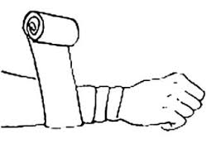
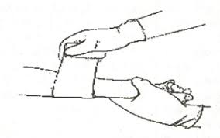
中度创伤处置（Moderate Trauma）技能类型：Z S
绷带固定方法 难度：L

Slide 11
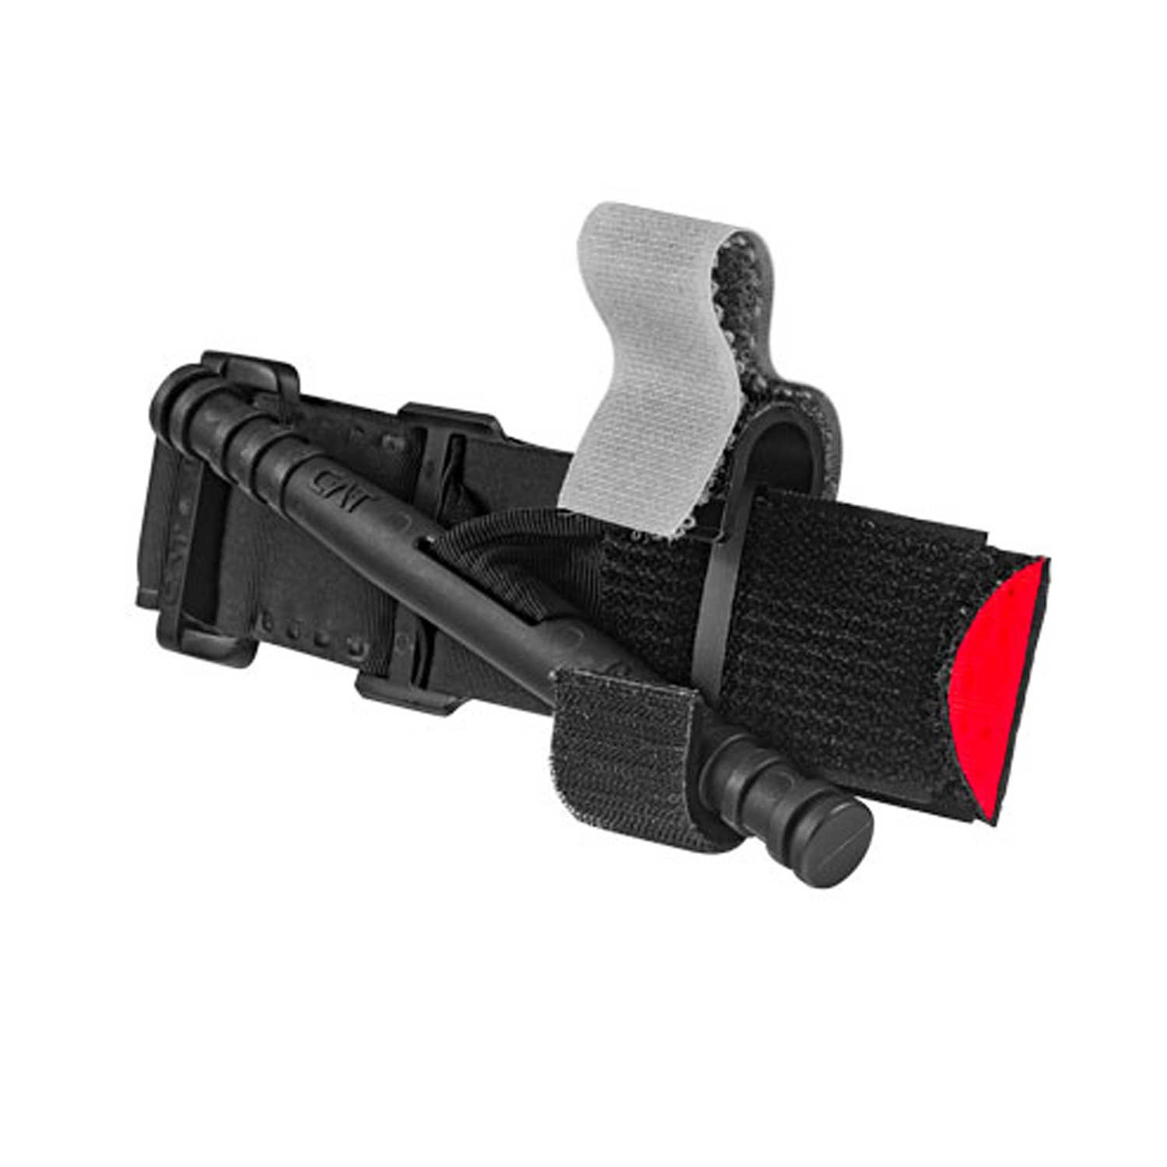
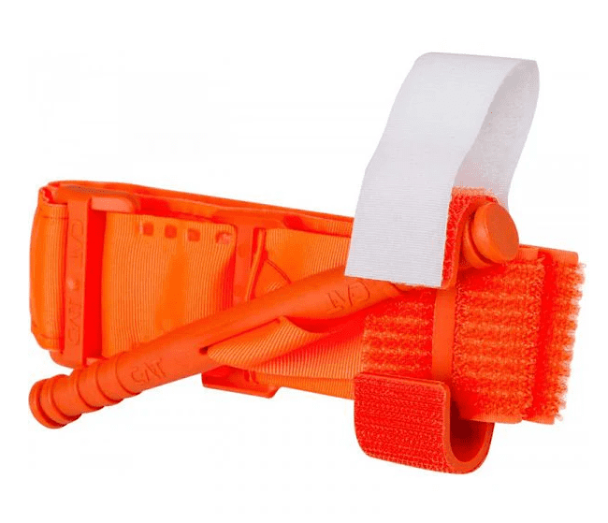
中度创伤处置（Moderate Trauma）技能类型：Z S
CAT止血带方法 L

Slide 12
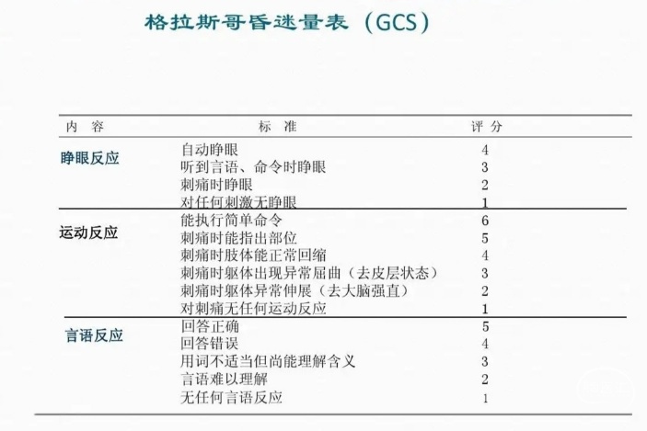
中度创伤处置（Moderate Trauma）技能类型：Z S
格拉斯哥昏迷量表 L

Slide 13
气道管理与呼吸支持（Airway & Breathing）
技能类型：Z S
一、气道评估 L
首先判断伤者 气道是否通畅：
观察：
1.是否能够正常说话
2.是否有喘鸣、鼾声或咕噜声
3.是否有呕吐物、血液或异物
4.胸廓是否正常起伏
如果出现：
1.无意识
2.呼吸困难
3.鼾声样呼吸（舌后坠）
说明 气道可能受阻，需要立即处理。
二、气道开放 L
(1)仰头抬颏法
适用于：
无颈椎损伤的伤者
操作：
1.一手按额头
2.一手抬起下巴
3.打开气道
(2)下颌前推法
适用于：
怀疑颈椎损伤
操作：
2.双手托住下颌角
1.向前抬起下颌
可减少颈椎移动。
三、气道辅助设备 H
当伤者意识丧失或气道不稳定时
可以使用：
1.口咽通气管(口咽气道OPA) 适用于无意识且无呕吐反射的患者
2.鼻咽通气管(鼻咽气道NPA) 适用于半意识或存在咬合反射的患者
作用：
(1)防止舌头后坠
(2)保持气道通畅

Slide 14
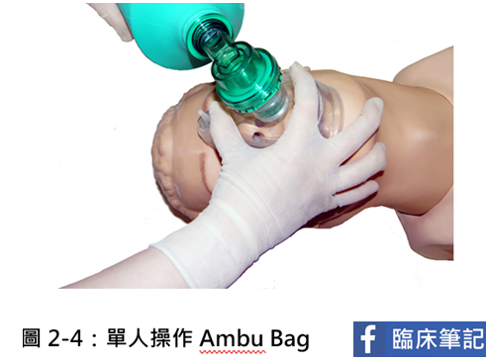
气道管理与呼吸支持（Airway & Breathing）
技能类型：Z S
BVM 的使用（气囊面罩通气）
Bag Valve Mask 是院前急救中用于人工通气的重要设备，可在伤者呼吸停止或呼吸不足时提供氧气和通气支持，也是基础生命支持遇到心脏骤停事件里面唯一可以提高通气成功率的方法。
一、使用指征
在以下情况下可以使用 BVM：
呼吸停止
呼吸频率过慢或过浅
血氧持续下降
心脏骤停 CPR 过程中
无法维持有效自主呼吸
三、操作方法 L
面罩覆盖患者口鼻
用C手法固定面罩密封
另一只手挤压气囊
观察胸廓是否起伏
原则：
每次通气 1 秒左右
看到胸廓起伏即可(请不要把BVM按压到底)
避免过度通气
二、使用前准备
操作前需要：
打开气道（仰头抬颏或下颌前推）
清理口腔内异物或呕吐物
必要时放置气道辅助器械

Slide 15
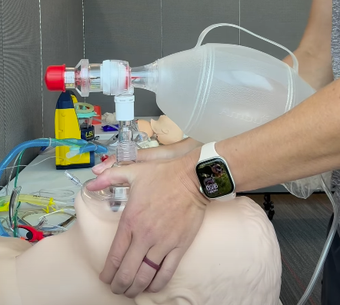
气道管理与呼吸支持（Airway & Breathing）
技能类型：Z S
BVM 的使用（气囊面罩通气）
Bag Valve Mask 是院前急救中用于人工通气的重要设备，可在伤者呼吸停止或呼吸不足时提供氧气和通气支持，也是基础生命支持遇到心脏骤停事件里面唯一可以提高通气成功率的方法。
四、进阶操作方法 [选学] L
双手下颌前推+面罩固定
使用球囊面罩（BVM）进行下颌前推术
面罩覆盖患者口鼻
使用图示方法使伤者面板与面罩紧密贴合
使用小臂或大臂来挤压球囊
观察胸廓是否起伏
相比与标准EC手法的优点：
1.面罩密封更加好，特别是遇到脸瘦/脸塌的伤者
2.不会因为长时间使用抬头仰额法导致的从推下颚到扣下颚导致气道空间变小
3.抗疲劳更强，EC是捏住/拖住，而使用球囊面罩（BVM）进行下颌前推术是使用双手手指挂在上面，可以明显减轻疲劳

Slide 16
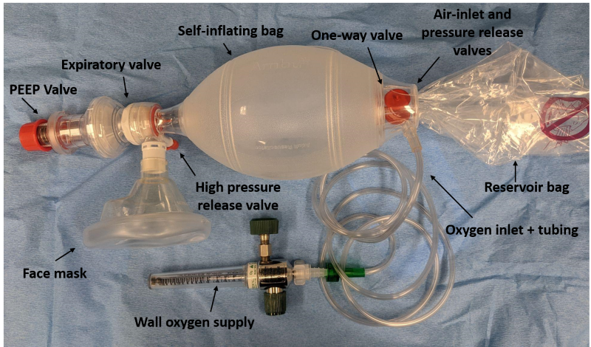
气道管理与呼吸支持（Airway & Breathing）
技能类型：Z S
BVM 的使用（气囊面罩通气）L

Slide 17
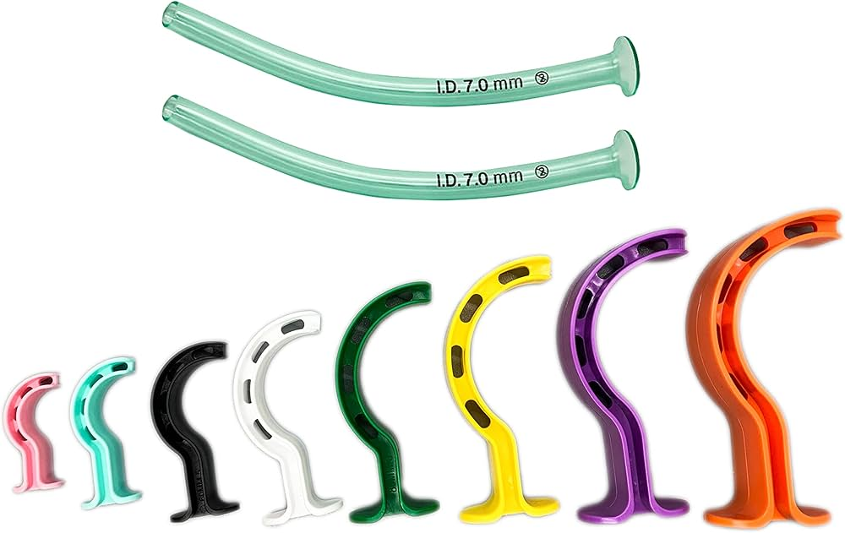
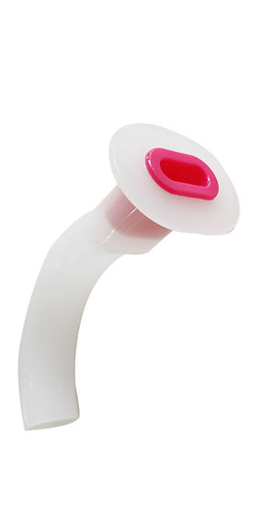
气道管理与呼吸支持（Airway & Breathing）
技能类型：Z S
口咽气道与鼻咽气道 难度：H

Slide 18
氧气辅助与生命体征监测
（Oxygen Support & Vital Signs Monitoring）技能类型：Z S
一、氧气辅助 H
氧气用于改善组织缺氧状态，在院前急救中是常见的支持措施。
1.适用情况：
1.呼吸困难
2.血氧下降
3.胸痛或疑似心脏问题
4.严重创伤
5.心脏骤停复苏过程中
2.常见给氧方式：
鼻导管——流量：2–6 L/min
适用于轻度缺氧
简易面罩吸氧——流量：6–10 L/min
适用于呼吸困难患者
高流量氧气——流量：10–15 L/min
适用于严重缺氧或复苏患者
PS:一般配合BVM使用（呼吸球囊）
二、气道开放 L
(1)仰头抬颏法
适用于：
无颈椎损伤的伤者
操作：
1.一手按额头
2.一手抬起下巴
3.打开气道
(2)下颌前推法
适用于：
怀疑颈椎损伤
操作：
2.双手托住下颌角
1.向前抬起下颌
可减少颈椎移动。

Slide 19
氧气辅助与生命体征监测
（Oxygen Support & Vital Signs Monitoring）技能类型：Z S
一、血压（Blood Pressure）BP
L
正常成人参考值：
收缩压：90–120 mmHg
舒张压：60–80 mmHg
异常情况：
收缩压<90 mmHg可能为低血压
持续下降需警惕失血或休克
三、呼吸频率（Respiratory Rate）RR
L
通过 观察胸廓起伏进行计数。
正常成人：
12–20 次/分钟
异常情况：
>24 次/分钟呼吸急促
<8 次/分钟呼吸抑制
PS:在你测量呼吸频率的时候可以用手指搭载他的手腕上假装测量桡动脉搏动，来让他不会主动变更自己的呼吸频率
二、脉率（Pulse Rate）PR L
正常成人：
60–100 次/分钟
异常情况：
>100 次/分钟可能为疼痛、紧张、出血或休克
<50 次/分钟可能提示严重循环问题
四、血氧（SpO₂） L
参考值：
95%–100%：正常
90%–94%：可能存在低氧
<90%：严重低氧

Slide 20
氧气辅助与生命体征监测
（Oxygen Support & Vital Signs Monitoring）技能类型：Z S
五、血糖（Blood Glucose）H
正常范围：
4–7.8 mmol/L
异常情况：
<3.9 mmol/L：低血糖
>11 mmol/L：可能为高血糖

Slide 21
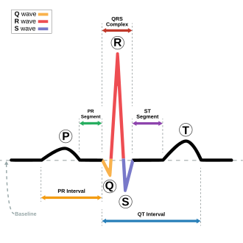
氧气辅助与生命体征监测
（Oxygen Support & Vital Signs Monitoring）技能类型：Z S
六、心电图（ECG/EKG）[选学] H
也叫心电描记术是一种经体壁以时间为单位记录心脏的电生理活动，并通过接触皮肤的电极捕捉且记录下来的诊疗技术
1.我们需要了解的心律类型
(1)心室颤动（VF，Ventricular Fibrillation）
AED可识别并要求电击
(2)无脉性室性心动过速（pVT/VT，Pulseless Ventricular Tachycardia）
AED可识别并要求电击
(3)心脏停搏（Asystole）
AED可目视简易心电图识别，不能电击
(4)无脉性电活动（PEA，Pulseless Electrical Activity）
AED可目视简易心电图+脉搏检查识别，不能电击
正常窦性心律心脏的心电图

Slide 22
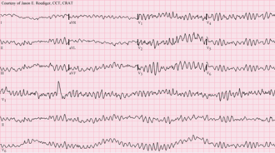
氧气辅助与生命体征监测
（Oxygen Support & Vital Signs Monitoring）技能类型：Z S
六、心电图（ECG/EKG）[选学] H
也叫心电描记术是一种经体壁以时间为单位记录心脏的电生理活动，并通过接触皮肤的电极捕捉且记录下来的诊疗技术
(1)心室颤动（VF，Ventricular Fibrillation）
定义：是一种心律失常，其特征是心脏心室快速、紊乱且无效的收缩。这意味着心脏不再像往常那样跳动；它不再泵血，而是颤动。
正常窦性心律心脏的心电图

Slide 23
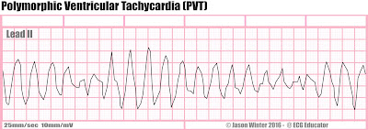
氧气辅助与生命体征监测
（Oxygen Support & Vital Signs Monitoring）技能类型：Z S
六、心电图（ECG/EKG）[选学] H
也叫心电描记术是一种经体壁以时间为单位记录心脏的电生理活动，并通过接触皮肤的电极捕捉且记录下来的诊疗技术
(2)无脉性室性心动过速（pVT/VT，Pulseless Ventricular Tachycardia）
定义：无脉性室性心动过速是一种危及生命的心律失常，其特征是协调的心室收缩被快速但无效的收缩所取代，导致器官灌注不足和心力衰竭。
正常窦性心律心脏的心电图

Slide 24
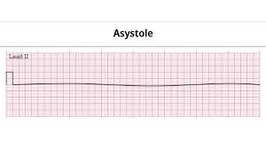
氧气辅助与生命体征监测
（Oxygen Support & Vital Signs Monitoring）技能类型：Z S
六、心电图（ECG/EKG）[选学] H
也叫心电描记术是一种经体壁以时间为单位记录心脏的电生理活动，并通过接触皮肤的电极捕捉且记录下来的诊疗技术
(3)心脏停搏（Asystole）
定义：因此心室处于完全静止状态，并丧失收缩舒张功能
正常窦性心律心脏的心电图

Slide 25
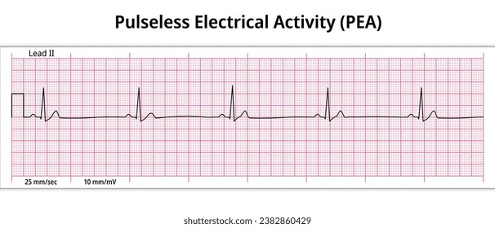
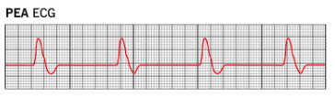
氧气辅助与生命体征监测
（Oxygen Support & Vital Signs Monitoring）技能类型：Z S
六、心电图（ECG/EKG）[选学] H
也叫心电描记术是一种经体壁以时间为单位记录心脏的电生理活动，并通过接触皮肤的电极捕捉且记录下来的诊疗技术
(4)无脉性电活动（PEA，Pulseless Electrical Activity）
定义：无脉性电活动（PEA）是指心脏停止跳动的一种疾病。心脏的电活动无法产生心跳。
正常窦性心律心脏的心电图

Slide 26
能量补充与低血糖处 技能类型：Z S
一、常见表现
低血糖可能出现以下症状：
头晕、乏力
出冷汗
心慌、手抖
面色苍白
注意力下降
严重时可出现意识改变或昏迷
二、现场处理原则
1. 有意识且能够吞咽
可以给予 口服糖分补充
常见方式：
葡萄糖溶液
含糖饮料
糖果或巧克力
2. 意识不清或无法吞咽
处理原则：
保持气道通畅
监测生命体征
必要时给予氧气
立即调度120医疗系统
注意：
不要强行喂食，以免误吸窒息

Slide 27
心脏骤停处置（Cardiac Arrest）技能类型：Z S
1.周围环境安全 L
5.AED 使用 L
开机 → 按语音提示贴电极 → 分析节律 → 如提示除颤 → 立即除颤
除颤后继续胸外按压 2 分钟 → 再次分析
保持连续 BLS + 氧气 + 气道管理，直至救护车到达
2.个人安全防护 L
1.丁晴手套
2.护目镜（涉及到血液和体液飞溅的情况）
心脏骤停处置流程：
1.周围环境安全
2.个人安全防护
3.评估伤情
4.心肺复苏
5.伤口处理
6.气道管理
7.记录与汇报+高级生命支持系统（ALS可选)
3.评估伤情 L
1.意识判断：
轻拍肩膀并大声呼喊
无反应 = 无意识
2.呼吸判断：
观察胸部是否起伏
听/感受气流
如果呼吸异常或无呼吸
6.气道管理 H
(1)抬头仰额法之后使用口咽气道或者鼻咽气道
(2)使用气囊面罩 (BVM)并连接氧气瓶（流量10-15L/MIN)
BVM使用按照30:2进行
6.生命体征监测 H
(1)血氧
≥95% → 正常，可继续观察
90–94% → 注意，观察 + 现场干预
<90% → 高危，考虑升级医疗系统
(2)血压
90–120 / 60–80 → 正常，可继续观察
80–89 / 50–59 → 低压，注意出血或脱水
<90 / <60 → 高危，立即呼叫120
4. 心肺复苏 L
胸外按压
胸骨下半段
深度约 5–6 cm
频率 100–120 次/分钟
中断尽量 < 10 秒

Slide 28
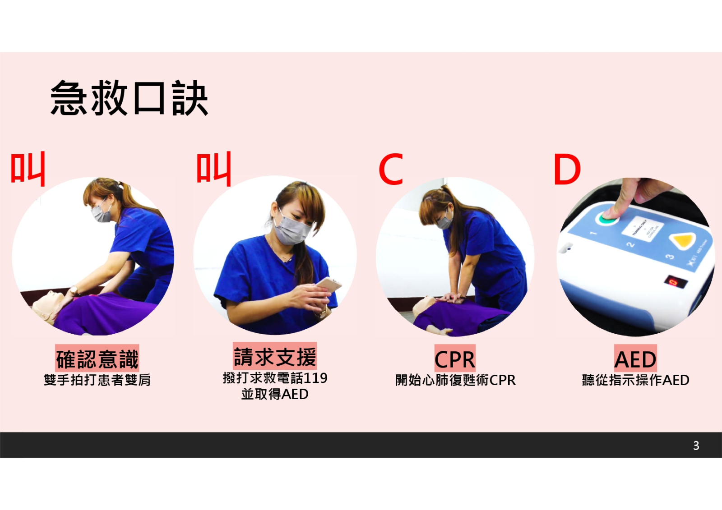
心脏骤停处置（Cardiac Arrest）技能类型：Z S
心肺复苏 L

Slide 29
本PPT无偿分享，允许修改与二次传播，需注明原作者 [pqzou]，
仅限非商业用途，修改后作品请采用相同许可方式分享（CC BY-NC-SA）。

